Slide 1
Anterin
Distribusi Barang Sama Si Kurir Aja

Slide 2

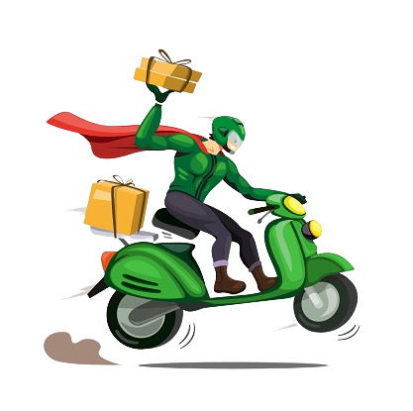

Apa Itu Anterin ?
"Anterin" adalah game sederhana yang dibuat menggunakan bahasa pemrograman Python dan pendekatan Pemrograman Berorientasi Objek. Setiap object dalam game, seperti kurir, customer, toko, dan barang, didefinisikan sebagai sebuah class dengan atribut dan methodnya masing-masing.
Dengan mengimpor beberapa gambar sebagai isi game, "Anterin" memberikan sentuhan visual yang menarik dan membuat game semakin menarik untuk dimainkan.

Slide 3


TOPIK BAHASAN
1
Konsep Dasar
2
Pembagian Class
3
Pendefinisan Class
4
Hasil dan Pembahasan

Slide 4


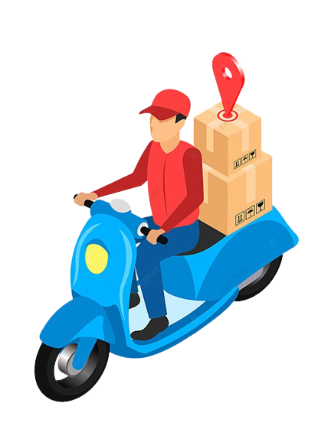


KONSEP DASAR
Anterin adalah game sederhana yang mengimplementasikan seorang kurir yang sedang mendistribusikan barang- barang customernya yang akan dijual ke suatu toko dengan nama “Si Kurir”.

Slide 5
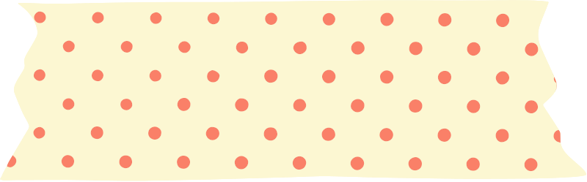

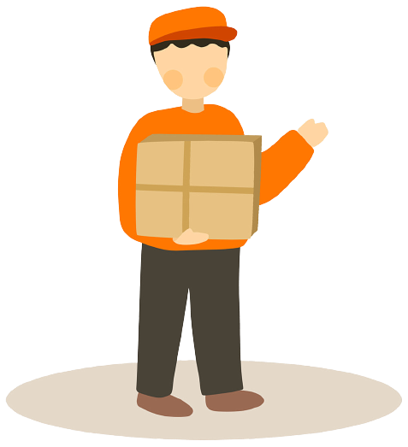
ANTERIN AJAA
FITUR
1
Sistem Pengiriman
2
Sistem Score
3
Sistem Timer

Slide 6


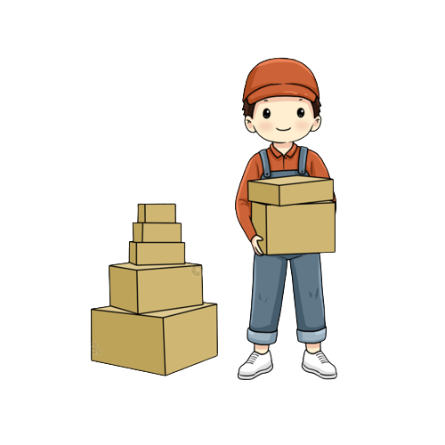

N
PEMBAGIA CLASS
Apa aja sih classnya?
Ada berapa banyak?
Secara Kesuluruhan Class dibagi menjadi :
Class Home Class Button Class Customer Class Market Class Character Class Popup

Slide 7
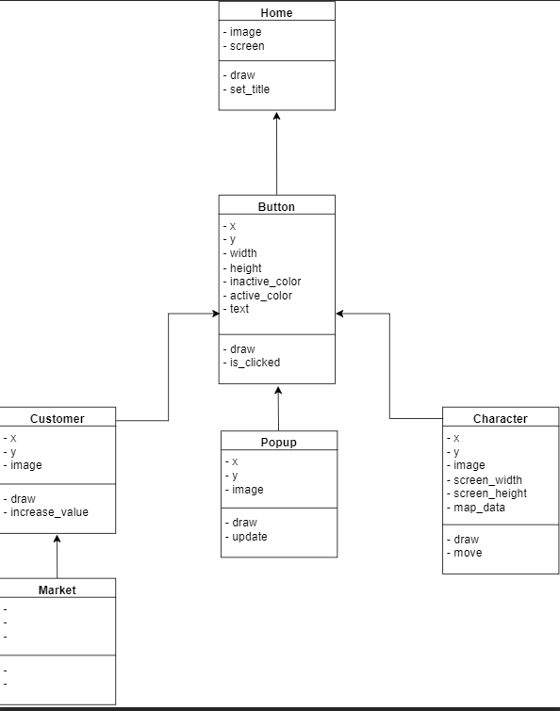
Diagram Class

Slide 8


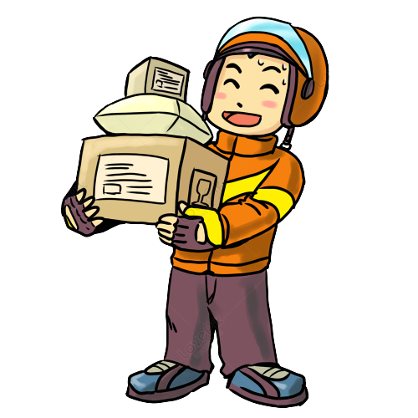

Pendefinisian
Class

Slide 9
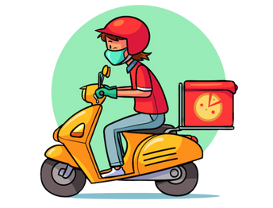

Anterin
Apa aja ya yang ada di dalam classnya?
Bagaimanakah hubungan antar classnya?
1
2
CUSTOMER
MARKET
CHARACTER
POPUP
Di dalam class customer terdapat atribut x, y, dan image
dan memy ailsitkicik metho^{n} d yang berupa d^{t} raw dan increase_value
Merupakan class turunan dari customer tetapi tidak memiliki atribut khusus maupun method khusus
Memiliki atribut yang berupa x, y, image, screen_width, screen_height, map_data dan memiliki method draw dan juga move
Di dalam popup terdapat atribut x, y, dan image sama seperti customer tetapi memiliki method yang berbeda yaitu draw dan update

Slide 10

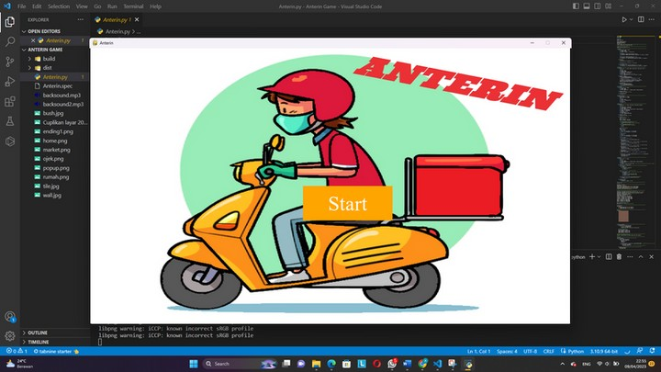
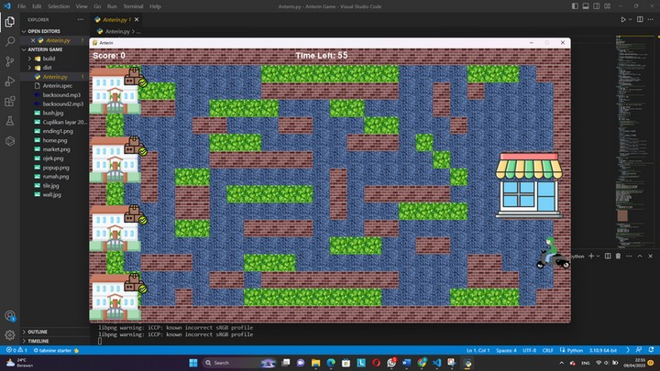
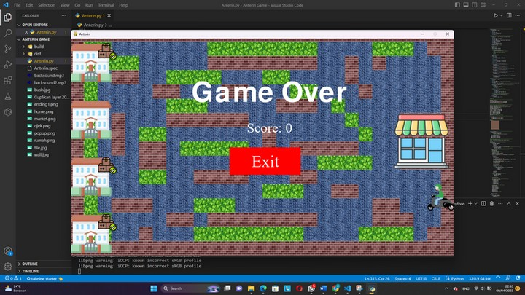
Hasil
Tampilan home sederhana untuk game Anterin, dengan satu tombol start sebagai satu-satunya pilihan untuk memulai permainan secara cepat dan mudah bagi pengguna. Tampilan game Anterin memiliki toko sebagai titik awal tukang ojek untuk mengambil barang dari pelanggan dan mengirimkannya ke toko dengan tampilan score yang terus bertambah dan waktu 1 menit.
Game akan berhenti jika waktu habis.

Slide 11
THANK YOU!
Have a great day

